Slide 1

Теория вероятностей и математическая статистика
Вебинары

Slide 2

Теория вероятности и математическая статистика
Урок 4
Непрерывные случайные величины. Функция распределения и плотность распределения вероятностей. Равномерное и нормальное распределение. Центральная предельная теорема

Slide 3
На этом уроке мы изучим:
Непрерывная случайная величина
Функция распределения вероятностей и плотность распределения вероятностей
Равномерное распределение
Нормальное распределение
Центральная предельная теорема

Slide 4

Непрерывная случайная величина - это величина, которая
может принимать все возможные значения, содержащиеся
на промежутке, причем этот промежуток может быть как
конечным (ограниченным), так и бесконечным.

Slide 5
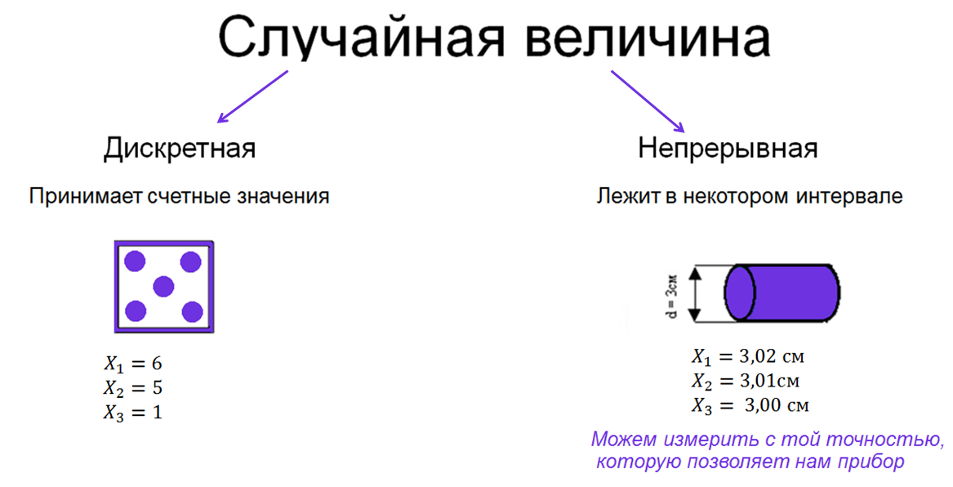

Slide 6
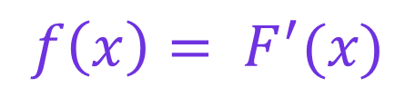
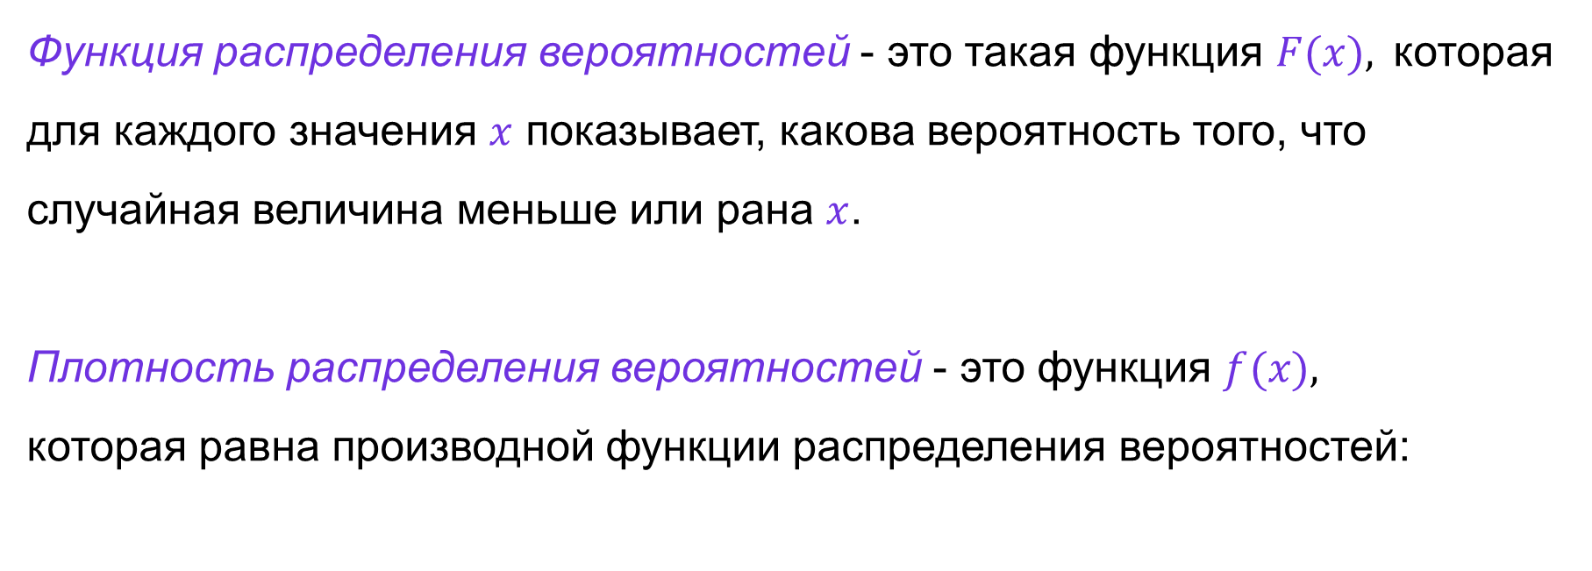
Функция распределения вероятностей - это такая функция $F(x),$которая для каждого значения $x$ показывает, какова вероятность того, что случайная величина меньше или рана $x$.
Плотность распределения вероятностей - это функция $f(x),$ которая равна производной функции распределения вероятностей:
$$f\left(x\right)= F^{′}(x)$$

Slide 7
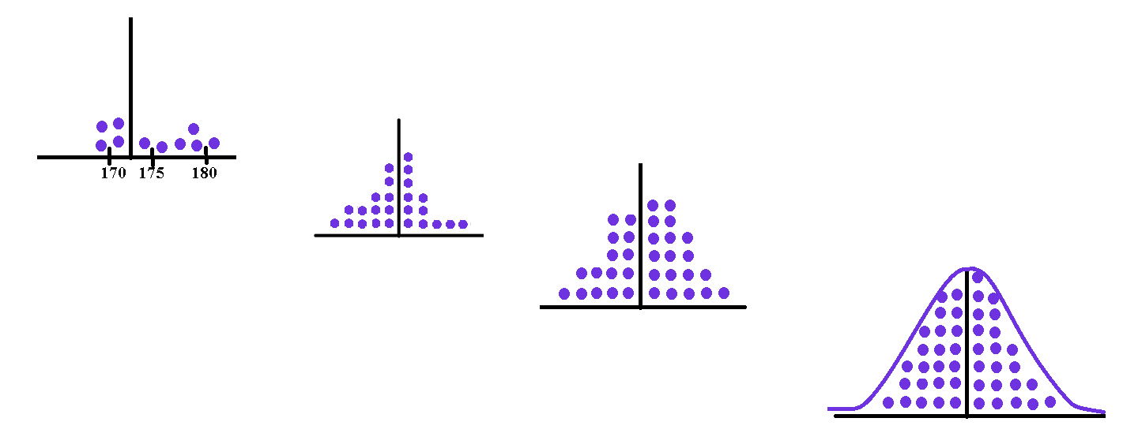
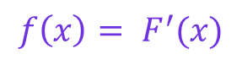
$$f\left(x\right)= F^{′}(x)$$

Slide 8
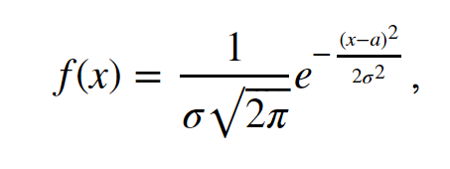
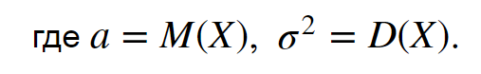

Нормальное распределение (распределение Гаусса)
Нормальное распределение - это распределение вероятностей непрерывной случайной величины $X$, плотность вероятности которой подчиняется формуле:

Slide 9
Примеры нормально распределенных величин: рост вес людей, показатели IQ скорость движения молекул в газах и жидкостях и т.д.

Slide 10
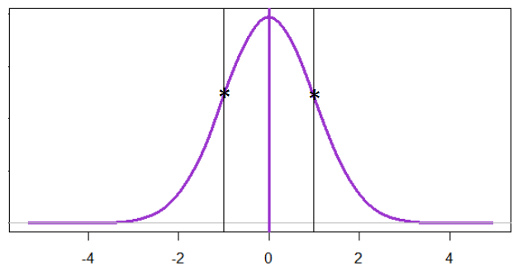

Свойства нормального распределения
Колоколообразная форма
График симметричен оси y
Площадь под дугой равна единице
Показывает долю (вероятность) СВ меньше $x$
Значения среднего, медианы и моды совпадают
-𝞼
+𝞼

Slide 11
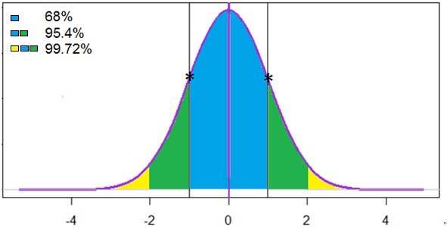
Правило трех сигм На отрезке от −σ до +σ расположено около 68% наблюдений, от −2σ до +2σ - 95.4%, и от −3σ до +3σ - 99.72 % наблюдений:

Slide 12
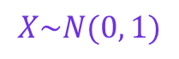
СТАНДАРТНОЕ НОРМАЛЬНОЕ РАСПРЕДЕЛЕНИЕ
$$X\sim N(0, 1)$$

Slide 13
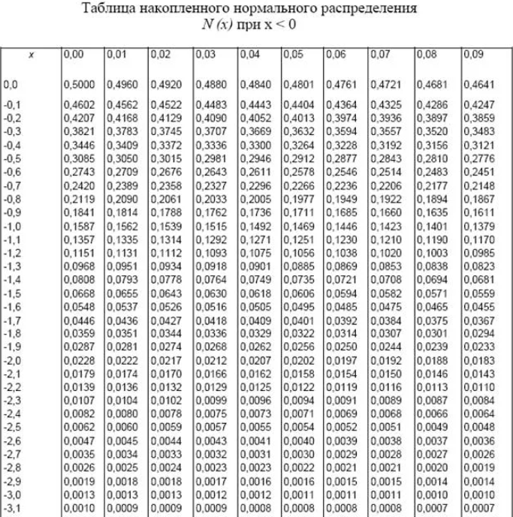
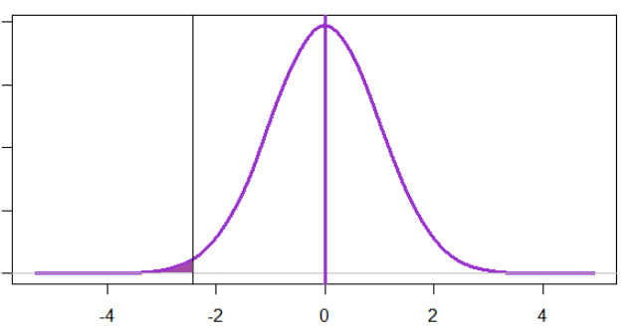
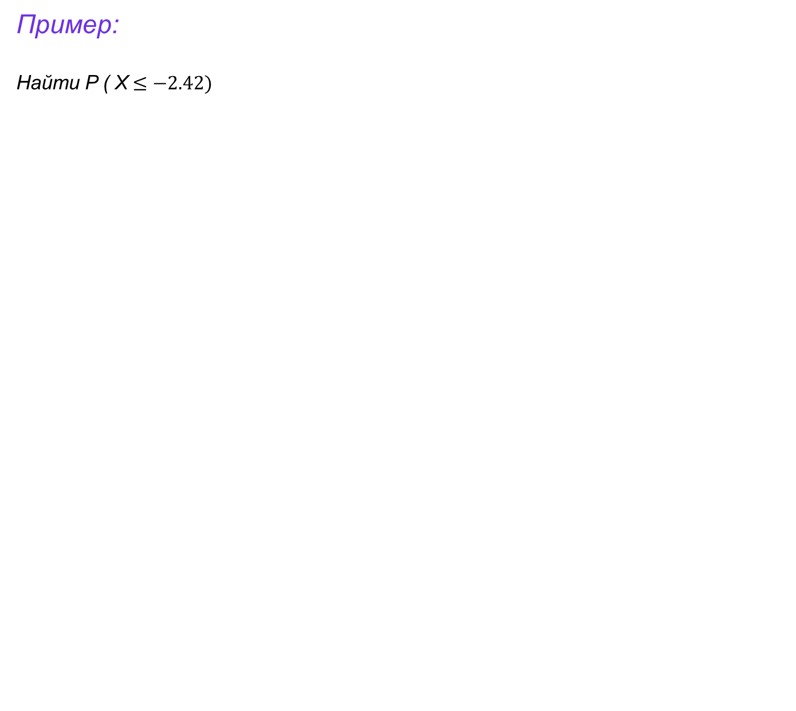
Пример:
Найти P ( X$≤−2.42)$
https://www.ok-t.ru/studopediaru/baza4/2367314978102.files/image919.jpg

Slide 14
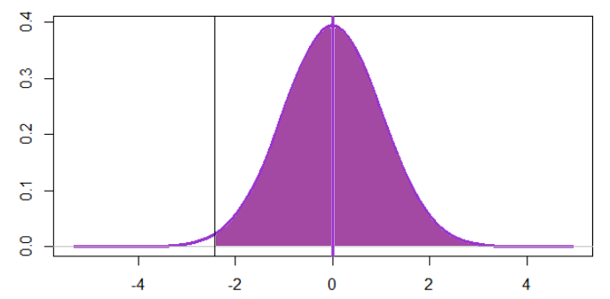
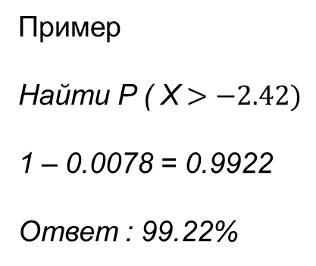
Пример
Найти P ( X$>−2.42)$
1 – 0.0078 = 0.9922
Ответ : 99.22%

Slide 15
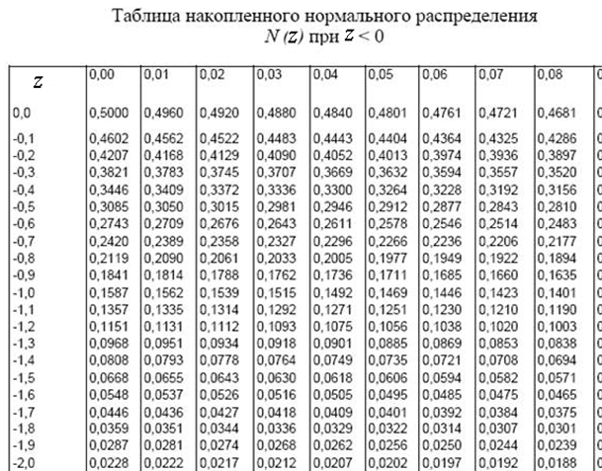
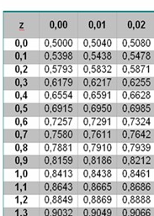
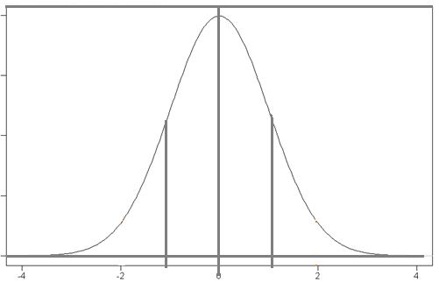
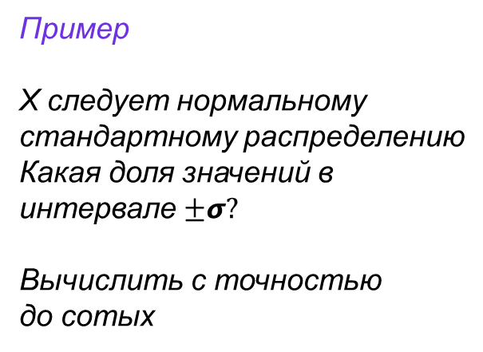
Пример
Х следует нормальному
стандартному распределению
Какая доля значений в
интервале $±σ?$
Вычислить с точностью
до сотых

Slide 16
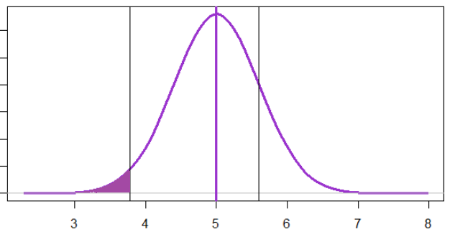
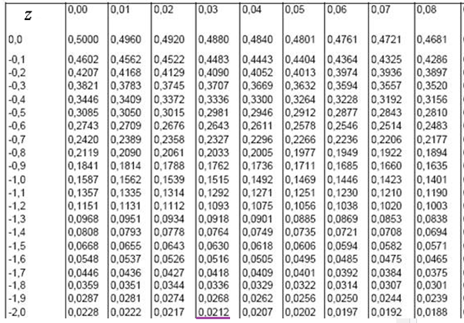
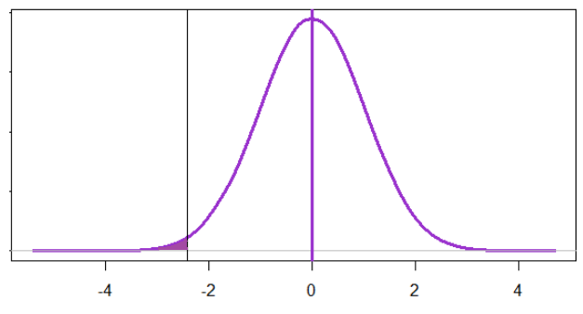
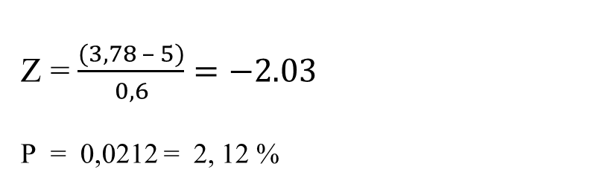
Пример
Диаметр гаек следует нормальному распределению с mu= 5 мм, дисперсией 0.36 мм2. Найти пропорцию гаек с размером менее 3,78 мм
Z = $\frac{(3, 78 – 5)}{0,6}=−2.03$
Р = 0,0212 = 2, 12 %

Slide 17
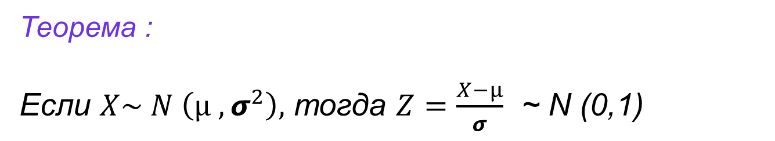
Теорема :
Если $X\sim N \left(μ , σ^{2}\right),$ тогда $Z=\frac{X−μ}{σ}$ ~ N (0,1)

Slide 18

Центральная предельная теорема
Пусть генеральная совокупность имеет любое распределение с средним арифметическим μ и дисперсией $σ^{2},$ тогда
$\overline{X} →N (μ$, $\frac{σ^{2}}{n})$

Slide 19
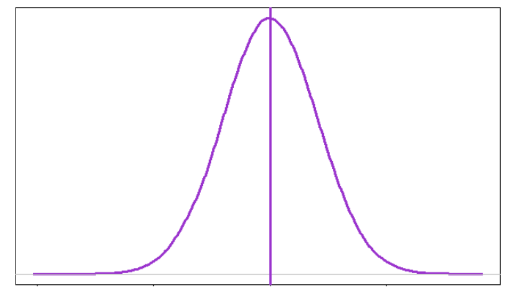
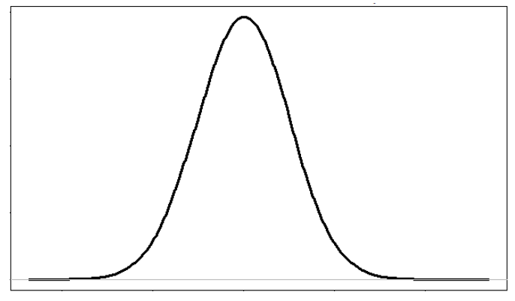
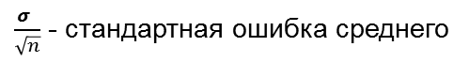
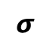
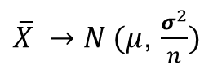
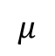
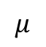
$$σ$$
Распределение случайной величины X
Распределение среднего арифметического выборки случайной величины Х
$$μ$$
$\overline{X} →N (μ$, $\frac{σ^{2}}{n})$
$\frac{σ }{\sqrt{n}}$ - стандартная ошибка среднего
$$μ$$

Slide 20
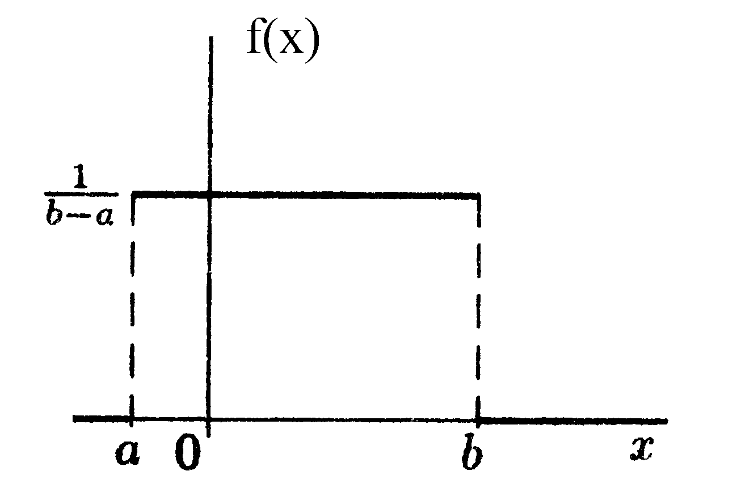
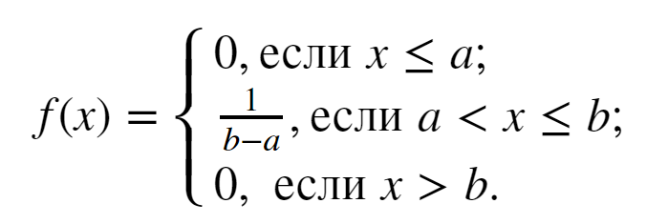
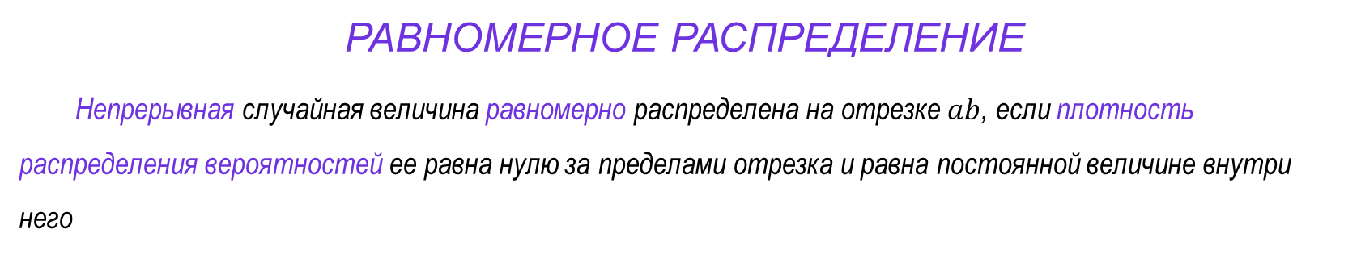
РАВНОМЕРНОЕ РАСПРЕДЕЛЕНИЕ
Непрерывная случайная величина равномерно распределена на отрезке $ab$, если плотность распределения вероятностей ее равна нулю за пределами отрезка и равна постоянной величине внутри него
График плотности равномерного распределения

Slide 21
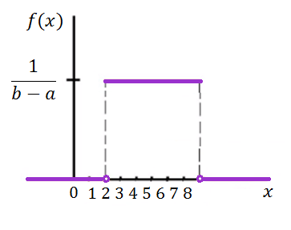
Равномерное распределение непрерывной случайной величины
Вероятность P попадания величины $x$ в интервал между $a$ и $b$ равна площади под графиком функции плотности вероятностей $f(x)$

Slide 22
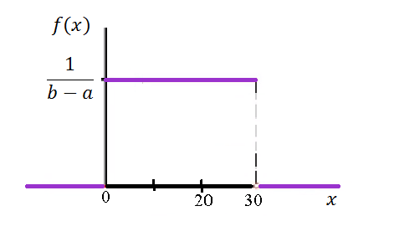
Пример
Посадка на самолет задерживается на 30 минут.
Найти вероятность, что посадка начнется между 20 и 30 минутами.

Slide 23
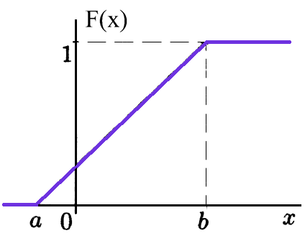
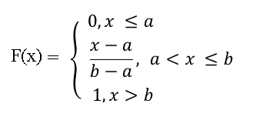
Равномерное распределение
График функции равномерного распределения

Slide 24
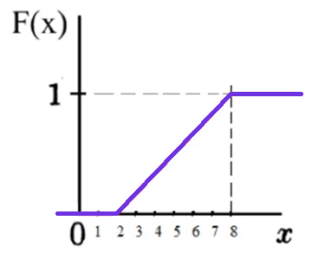
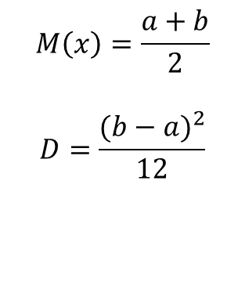
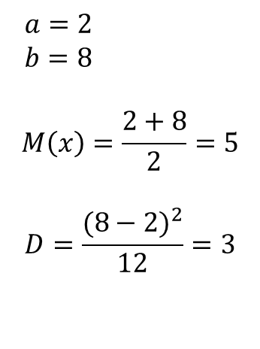
$$M\left(x\right)=\frac{a+b}{2}$$
$$D=\frac{{(b−a)}^{2}}{12}$$
Пример: найти математическое ожидание и дисперсию равномерно распределенной величины на отрезке от 2 до 8
$$a=2$$
$$b=8$$
$$M\left(x\right)=\frac{2+8}{2}=5$$
$$D=\frac{{(8−2)}^{2}}{12}=3$$

Slide 25


Проверь себя
1) Теорема :
Если $X\sim N \left(μ , σ^{2}\right),$ тогда $Z=\frac{X−μ}{?}$ ~ N (0,1)
2) Взята выборка размером n=10 из нормально распределенной cовокупности
с дисперсией 25 и средним арифметическим mu =2, тогда:
$\overline{X} →N (?$, $?)$

Slide 26
Итоги
Непрерывная случайная величина
Функция распределения вероятностей и плотность распределения вероятностей
Равномерное распределение
Нормальное распределение
Центральная предельная теорема

Slide 27
Центральная предельная теорема Центральные предельные теоремы — класс теорем в теории вероятностей, утверждающих, что сумма достаточно большого количества слабо зависимых случайных величин, имеющих примерно одинаковые масштабы, имеет распределение, близкое к нормальному.

